Slide 1

Использование Google на уроках географии и во внеурочной деятельности
или краткое пособие по работе с сервисами

Slide 2
Очень важно!
Для работы со всеми сервисами необходимо войти в свой аккаунт Google.

Slide 3
Гугл- карты, которые сделали наши ученики
Африка
Западная Сибирь
Энергетические ресурсы России

Slide 4
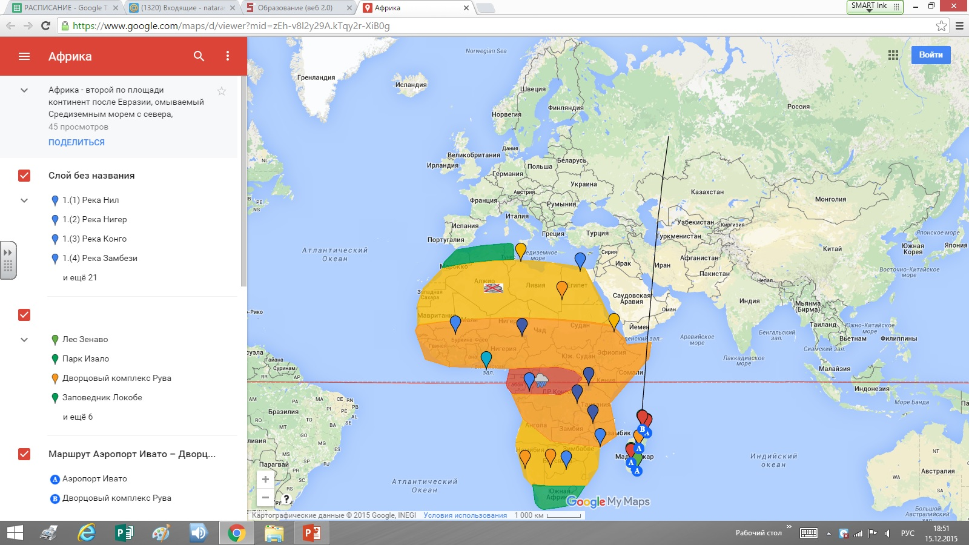
https://docs.google.com/presentation/d/1ZMZsJmlMuKYb7CaMEKFFTwibkE4Yz9wWkJbtrqc_8l8/edit?usp=sharing - Арктические пустыни
https://www.google.com/maps/d/edit?mid=zEh-v8l2y29A.kTqy2r-XiB0g - Африка
https://www.google.com/maps/d/edit?mid=zEh-v8l2y29A.k_Vn4F452w60 -
Северный Ледовитый океан

Slide 5
Гугл-формы, разработанные нашими учениками
Образование СССР
История освоения Дальнего Востока
События на восточном фронте

Slide 6
Google-сайты, созданные нашими учениками
Гражданская война в Перми
Северная Африка
ДООГ - Пангея

Slide 7
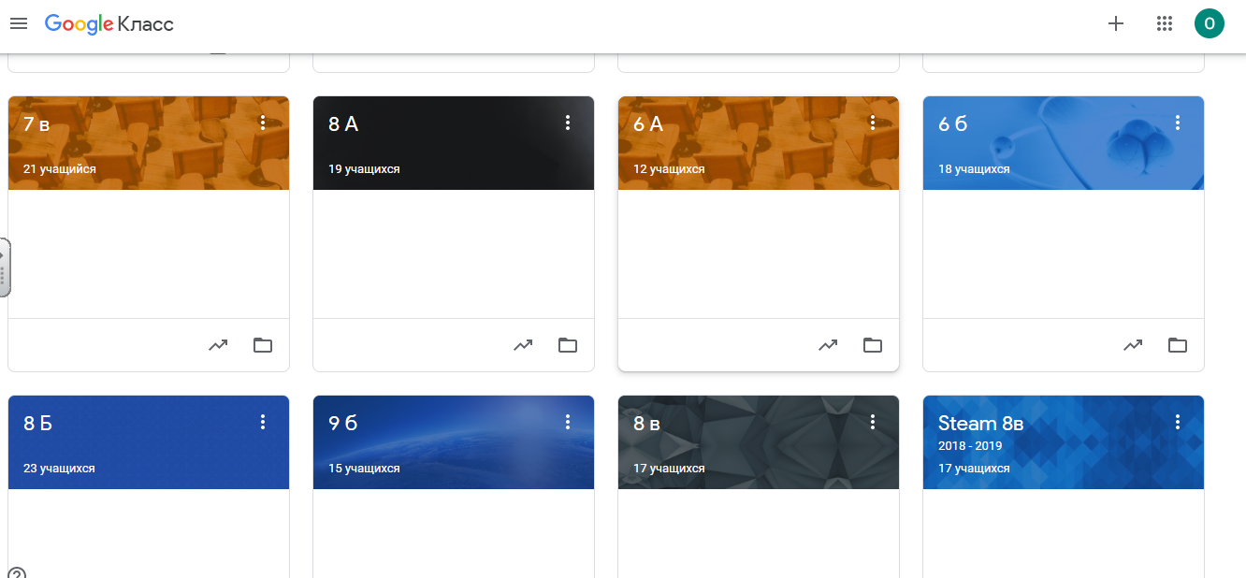
Google-класс
https://classroom.google.com/h

Slide 8
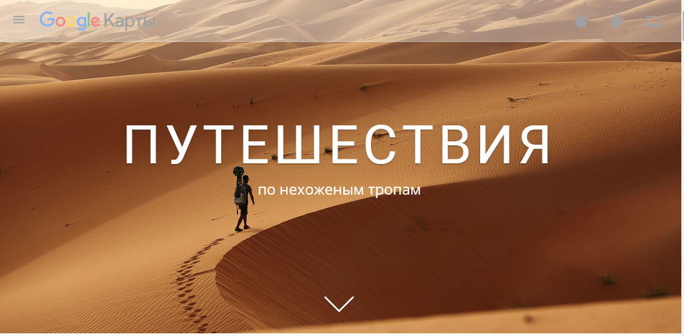
Маршруты Google
http://www.google.com/maps/about/behind-the-scenes/streetview/treks/

Slide 9

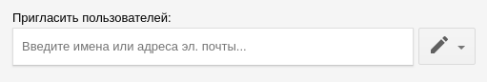
Предоставление доступа
Чтоб предоставить доступ к документу нужно:
1) Найти на панели инструментов следующую иконку и нажать на нее.
2) В открывшемся окне найти данное поле
3) Ввести G-mail того человека, которому хотим предоставить доступ

Slide 10

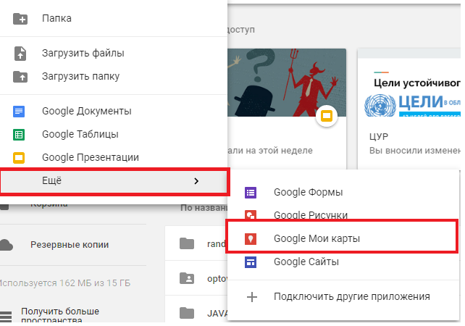
Google-карты
Шаг 1: создать карту.
Для этого, находясь на диске, нажмите кнопку …...…….. (левый верхний угол).
После навести на “Еще” и выбрать “Мои карты”

Slide 11
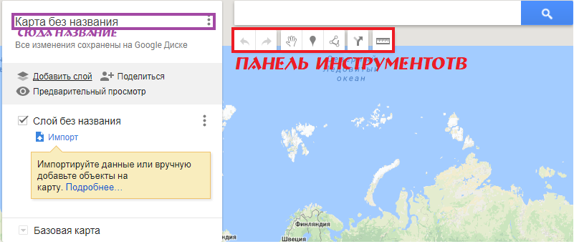
Google-карты
Интерфейс

Slide 12

Google-карты
Панель инструментов
Линейка(Измерить расстояние)
Проложить маршрут
Создать линию/фигуру(Если замкнуть, будет фигура)
Создать метку
Рука(используется для перемещения по карте)

Slide 13
Задание
Выберите любой географический объект
Поставьте на карту метку
Заполните информацию о метке
Вставьте картинку

Slide 14
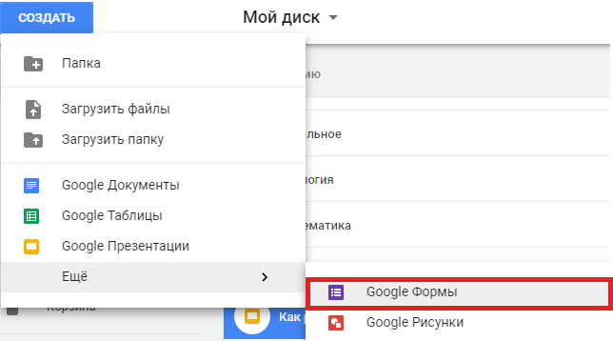
Google-формы
Создаются также, как карты.

Slide 15
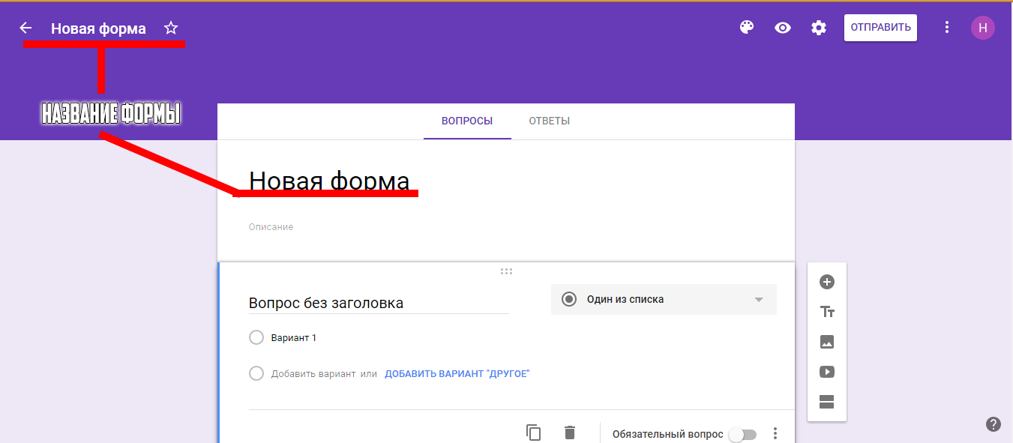

Slide 16
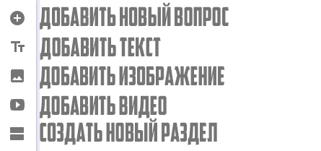
Интерфейс

Slide 17
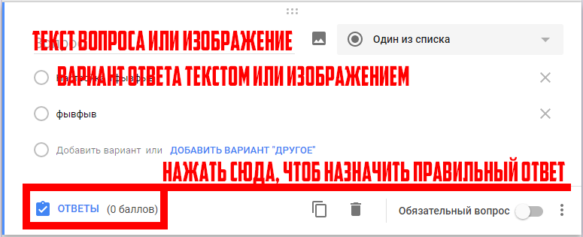
Создание вопроса

Slide 18
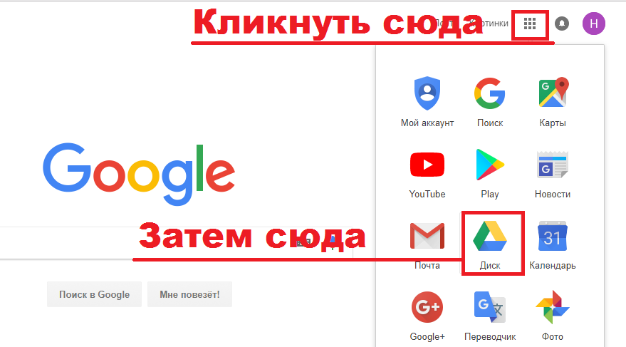
Google-сайты
Зайти на Google Диск

Slide 19
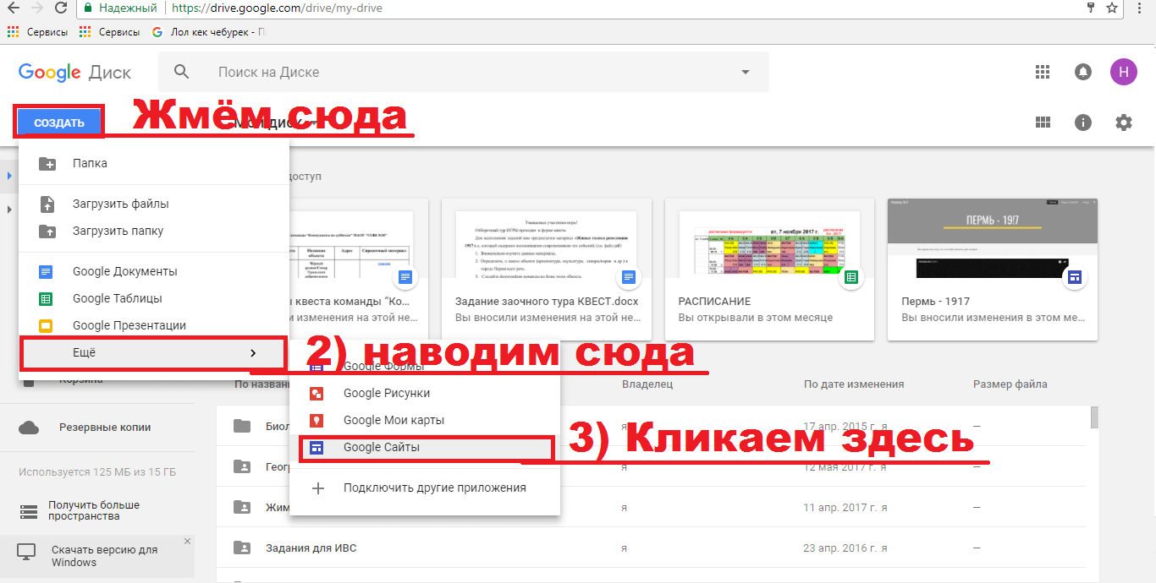
Создание сайта

Slide 20
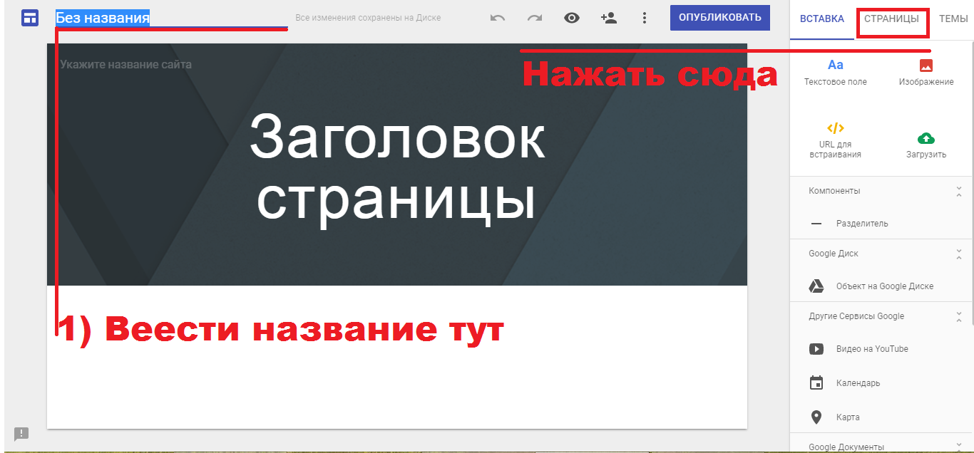
Оформление сайта

Slide 21
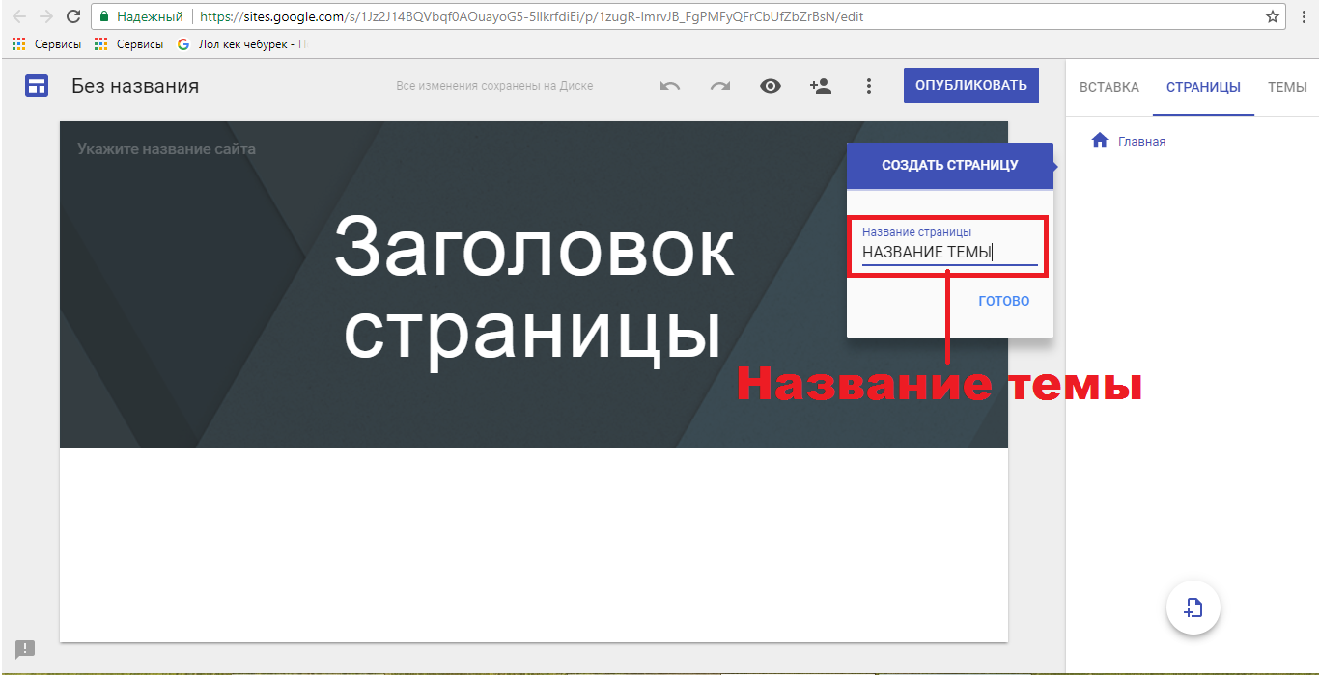
Оформление сайта
Жмём сюда, чтоб создать новую страницу
(На каждую большую тему по странице)

Slide 22
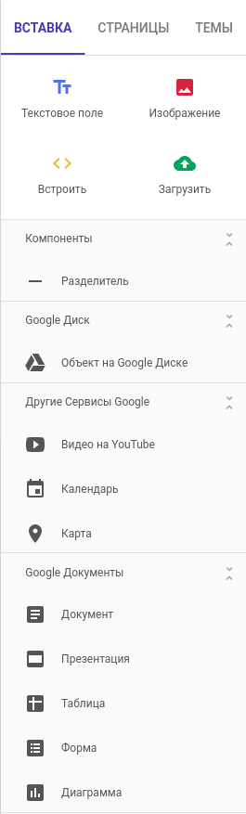
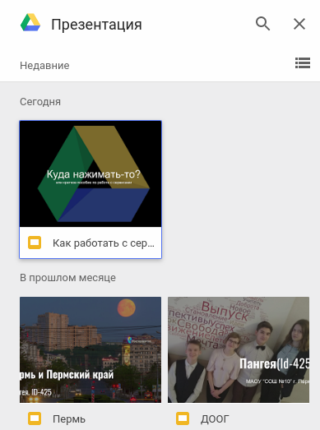
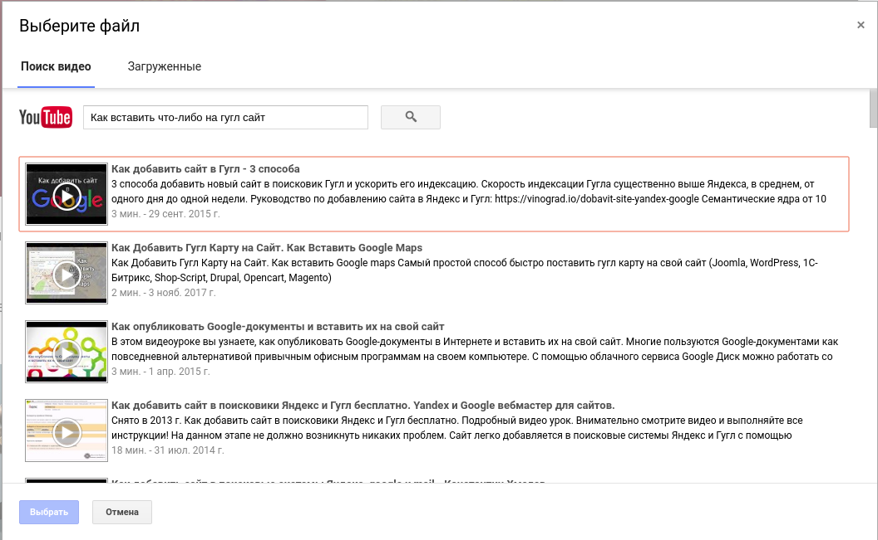
Вставка на сайт различных компонентов
Во вкладке “ВСТАВКА” можно интегрировать на свой сайт проекты из других сервисов гугл и не только. Для этого просто кликнете по соответствующему пункту в меню.

